Slide 1
Крипто-искатели
МБОУ ООШ с. Арсеньево

Slide 2
Состав команды: 1. диева зинаида лавровна 2. сигдэ марк владимирович 3. старкова вивея павловна 4. старкова домника павловна 5. широков никита алексеевич 6. щЁкина полина михайловна

Slide 3
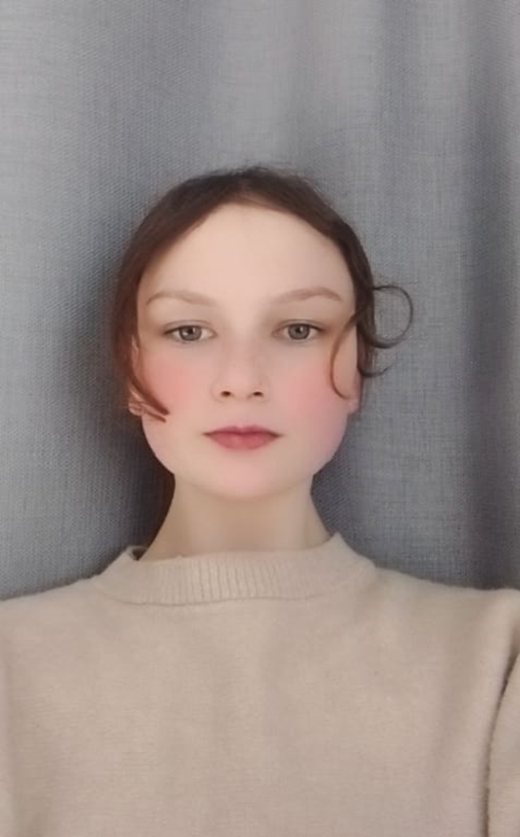
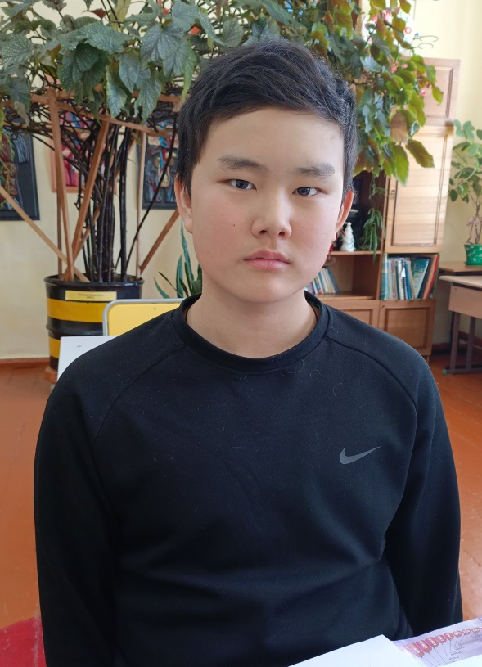
Роли:
1. Командир команды:
Сигдэ Марк
2. Диева Зинаида

Slide 4
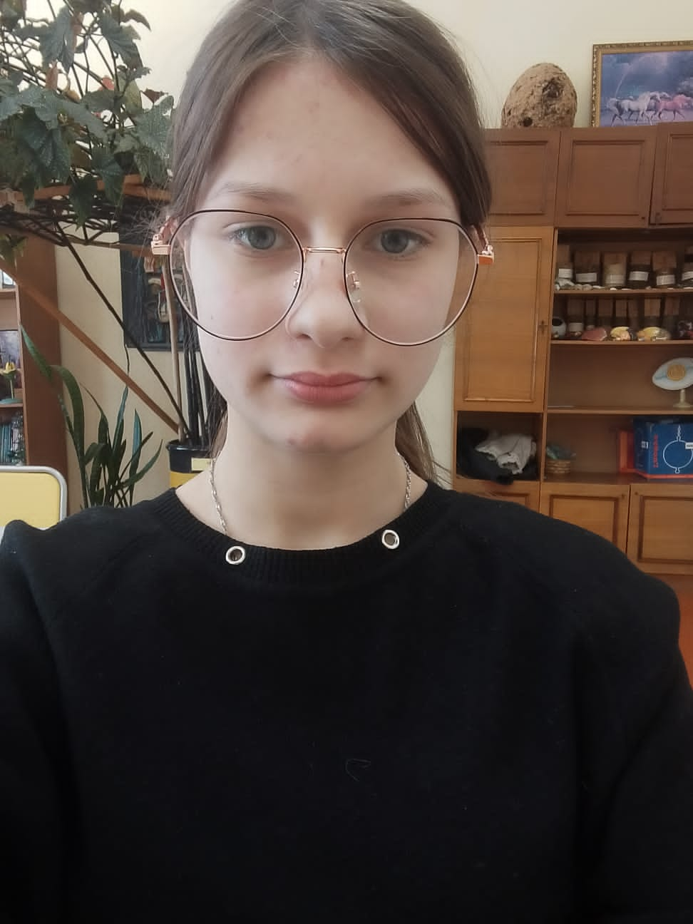
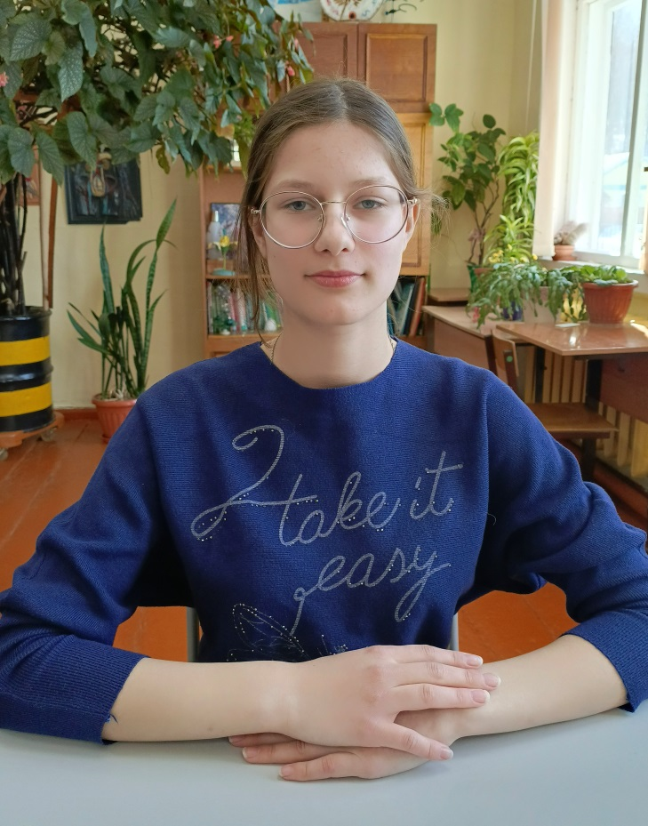
Члены команды: (учащиеся 8 класса)
3. Старкова Вивея
4. Старкова Домника

Slide 5
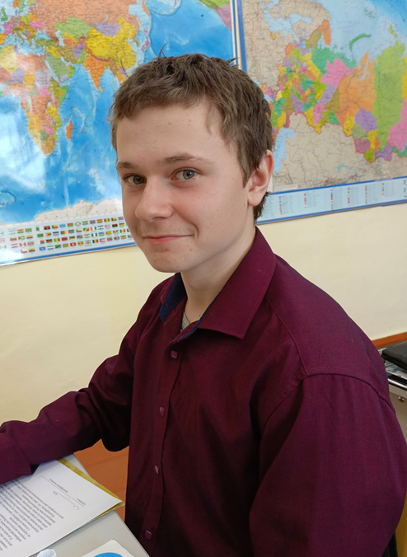
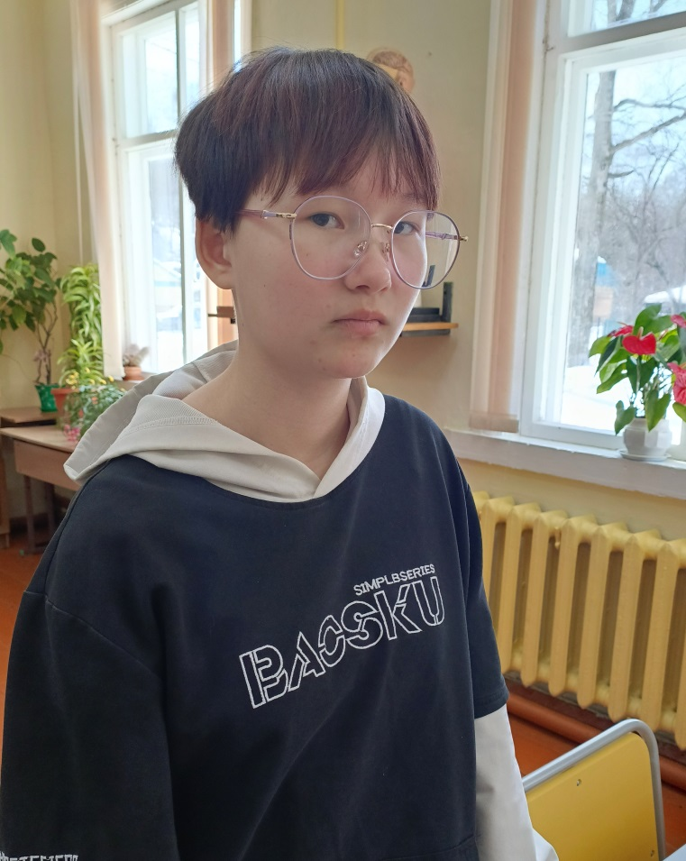
Члены команды: (учащиеся 8 класса)
5. Широков Никита
6. Щёкина Полина

Slide 6
Номинация команды: «Лучшая команда центра образования естественно-научной и технологической направленностей «Точка роста»

